Slide 1

TYPES IN
TYPES IN

Slide 2
INVALID vs VALID
Notes:
Программу калькулятор на числах и строках. Тип это лишь множество операций. Далее рассматривать ошибки будем исходя из операций

Slide 3
3.14
1
20
Notes:
Представим числа

Slide 4
2
3.14
1
20
-1

Slide 5
3/2
2
3.14
1
20
-1
45
Notes:
Бесконечное множество

Slide 6
3/2
2
3.14
1
20
-1
45
Notes:
Обведем числа в круг

Slide 7
number
3/2
2
3.14
1
20
-1
45

Slide 8
number
3/2
2
3.14
n =
1
20
-1
45

Slide 9
number
3/2
2
3.14
n =
1
20
-1
45
Notes:
Любой элемент данного круга

Slide 10
number
3/2
2
3.14
word
1
20
-1
45
Notes:
Слова например не входят в него. Привести пример функции

Slide 11
1
n =
1
Notes:
Круг может содержать разное кол-во элементов

Slide 12
1
n =
1
20
Notes:
Не приводится

Slide 13
void
Notes:
На самом деле функция возвращает “ничего”

Slide 14
void
undefined

Slide 15
TYPE OPERATIONS

Slide 16
1 | 2 | 3
1
n =
2
3
Notes:
Или можно выразить несоклько элементов сразу

Slide 17
1 | 2 | 3
1
n =
2
3
20

Slide 18
number
string

Slide 19
string |
number

Slide 20
string |
number
1
x =
x =
word

Slide 21
=
Notes:
Каждое число приводится

Slide 22
!=
Notes:
Не каждый элемент объединения приводится

Slide 23
number
string

Slide 24
string &
number

Slide 25
string &
number
x
Notes:
Оно пустое. Показать с точки зрения выполняемых операций (невозможностью выполнения сложения)

Slide 26
never
Notes:
Рассмотреть операции над never. Рассмотреть функции над never (absurd и hang). Рассмотреть приведение never ко всему. Bottom type. Exhaustive checks

Slide 27
unknown
Notes:
Как к unknown приводится все что угодно. В конце закинуть удочку на связь типов и логики

Slide 28
STRUCTS

Slide 29
{ name: string }

Slide 30
{ name: string }
{ name: “Vasiliy” }

Slide 31
{ name: string }
{ name: “Vasiliy” }
{ name: “Ivan” }
{ name: “John” }

Slide 32
{ name: string }
{ name: “Vasiliy” }

Slide 33
{ name: string }
{ name: “Vasiliy”, age: 42 }

Slide 34
{ name: string }
{ name: “Vasiliy”, … }

Slide 35
{ color: “red” }
{ color: “red”, … }

Slide 36
INTERSECTION
Notes:
Пересечение на яблоках. Показать что значение работает на обоих функциях

Slide 37
INHERITANCE
Notes:
Как наследованием описать пересечение. Про ограничения наследования. Композиция

Slide 38
INTERSECTION ON OPERATIONS
Notes:
Одинаковые операции внутри структуры. Представить также с точки зрения функций клиентов. Обратить внимание на корректность функций
Продемонстрировать логику работы на вложенных элементах с точки зрения функций

Slide 39
UNION
Notes:
Card Cash.
С точки зрения функции. Обратить внимание на существование одной функции.
Пересечение операций. Выразить базовый тип
Пересечение множеств
Привести пример с Select

Slide 40
{ a: number }
{ b: number }

Slide 41
{ a: number }
| { b: number }

Slide 42
{ a: number }
| { b: number }
{ b: 42 }
{ a: 12 }

Slide 43
{ a: number }
| { b: number }
{ b: 42 }
{ a: 12 }

Slide 44
{ a: number }
| { b: number }
{ b: 42 }
{
a: 12,
b: 42
}
{ a: 12 }

Slide 45
DISJOINT UNION
Notes:
Показать что является результатом объединения для вложенных свойств
number & string. Never type
Tags
Never propogation

Slide 46
{ a: number, c: ‘A’ }
| { b: number, c: ‘B’ }

Slide 47
{ a: number, c: ‘A’ }
| { b: number, c: ‘B’ }
{
a: 12,
c: ‘A’
}

Slide 48
{ a: number, c: ‘A’ }
| { b: number, c: ‘B’ }
{
a: 12,
c: ‘A’
}
{
b: 42,
c: ‘B’
}

Slide 49
{ a: number, c: ‘A’ }
| { b: number, c: ‘B’ }
{
a: 12,
b: 42,
c: ‘A’ & ‘B’
}
{
a: 12,
c: ‘A’
}
{
b: 42,
c: ‘B’
}

Slide 50
{ a: number, c: ‘A’ }
| { b: number, c: ‘B’ }
{
a: 12,
b: 42,
c: never
}
{
a: 12,
c: ‘A’
}
{
b: 42,
c: ‘B’
}

Slide 51
{ a: number, c: ‘A’ }
| { b: number, c: ‘B’ }
{
a: 12,
c: ‘A’
}
{
b: 42,
c: ‘B’
}

Slide 52
INHERITANCE
Notes:
Объединение есть базовый класс. Разделение операций и функций над ними. Sealed classes

Slide 53
EXHAUSTIVE CHECK
Notes:
Показать проблему при наследовании
Показать решение union через never/assertNever
Pattern matching

Slide 54
SUBGROUPS
Notes:
Показать возможность деления на группы union

Slide 55
FUNCTIONS

Slide 56
INTERSECTION

Slide 57
UNION
Notes:
Card
Cash

Slide 58
INFER TYPE
Notes:
Вербозность TS
Вывод типов let const для примитивов
Вывод типов структур as const и freezed
Вывод типов функций и аргументов (проблематика вывода типов функций)
Конструкты payment type
Intersection конструкторы. Never несовместимость (User Admin)
Union конструкторы. Поведение функции на undefined будет таким же и с определенным weight. Поведение с const лейблом
Различия между инлайн объектами и функциями в union выводе

Slide 59
TYPEOF
Notes:
Основной способ извелечения статического типа из значения
Переменная
Структура
Функция (Возвращаемое значение)
Это обычные типы, которые мы можем использовать как хотим
Пересечение с оператором из js

Slide 60
SELECTORS
Notes:
Indexer (union)
Keyof структуры, примитивы
Keyof intersection
Keyof union
Keyof never (проходим по всем элементам и проверяет содержат ли возможные ключи)
Keyof unknown (index struct type)
Valueof

Slide 61
WIDENING
<-
->
Notes:
User WithRole
Происходит автоматически, абсолютно безопасно так как логично

Slide 62
NARROWING
->
<-
Notes:
Type assertions
Type assertions on unrelated types (never)
Additional strictness on overlap
Json parse
As const
NonNullable !
Number | string to string

Slide 63
GUARDS
Notes:
Card cash
Inline tg on tag
Tg on id
Guards as functions
Not operation on cash
Guards Function args
Guards are insecure
Guards composition
Filter every some
Tg on unknown from json parse

Slide 64
ENUM
Notes:
Изоморфно с union
Также значение и тип (можно итерироваться по union)
Числовые значение не использовать. Лучше строковые
Только константы, никаких функций
Typeof для enum
Keyof для enum

Slide 65
CLASS
Notes:
И тип и значение
Typeof конструктор

Slide 66
TUPLE
Notes:
Аргументы
Обычный массив
Доступ к элементам
Фиксированная длина
Мутирование
Селекторы
Строки и числа равны в js
Изомофрность со структурами
Intersection
Union

Slide 67
BRANDS
Notes:
Never объединение через чистый tag
Метод принимающий два ids. Как не перепутать
Number это объект

Slide 68
CONDITIONALS

Slide 69
Notes:
Представим два множества

Slide 70
=
Notes:
Компилятор умеет проверять “присваемость”. Т. Е. где то внутри у него стоит условие которое мы можем использовать динамически. Написать тип IsAssignable

Slide 71
Extract<A | B, C>
Notes:
Union запись преобразуется в распределение

Slide 72
Extract<A, C> | Extract<B, C>

Slide 73
ADT

Slide 74
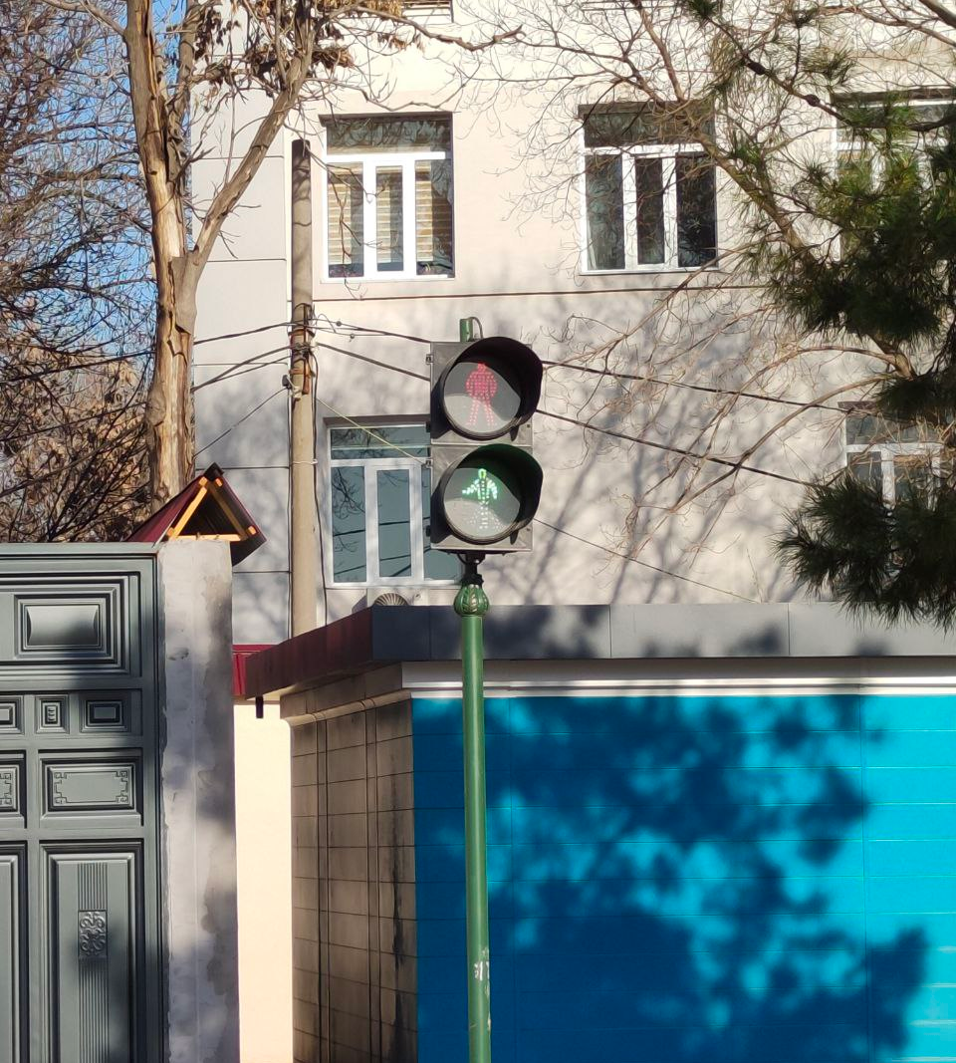

Slide 75


Slide 76


Slide 80
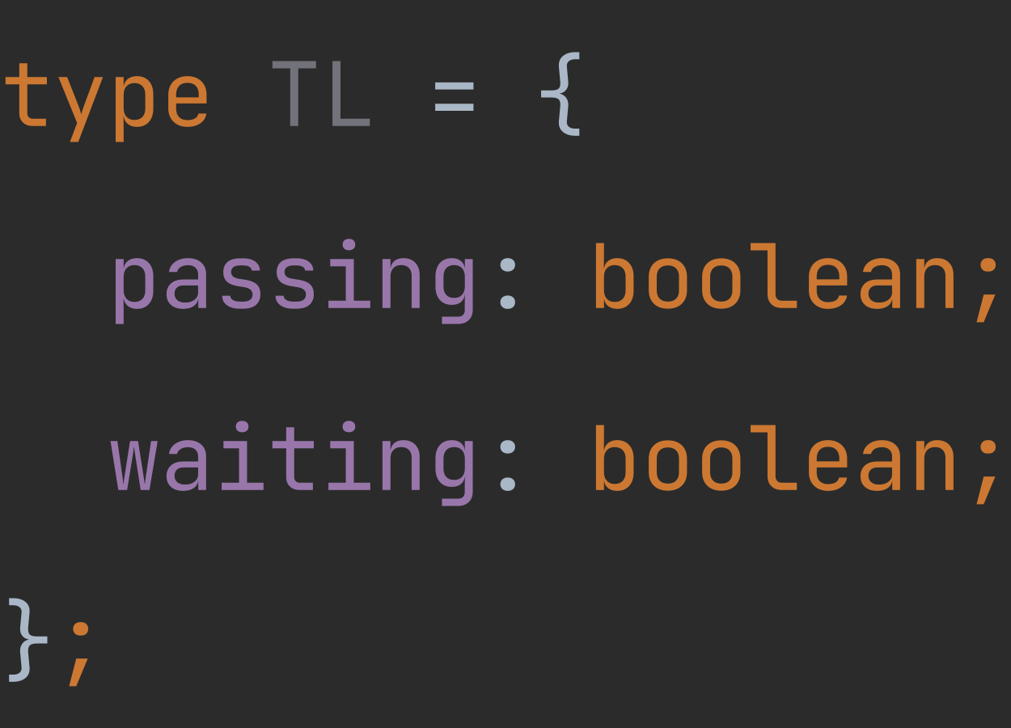
Notes:
Где то там в светофоре такая модель стейта

Slide 81
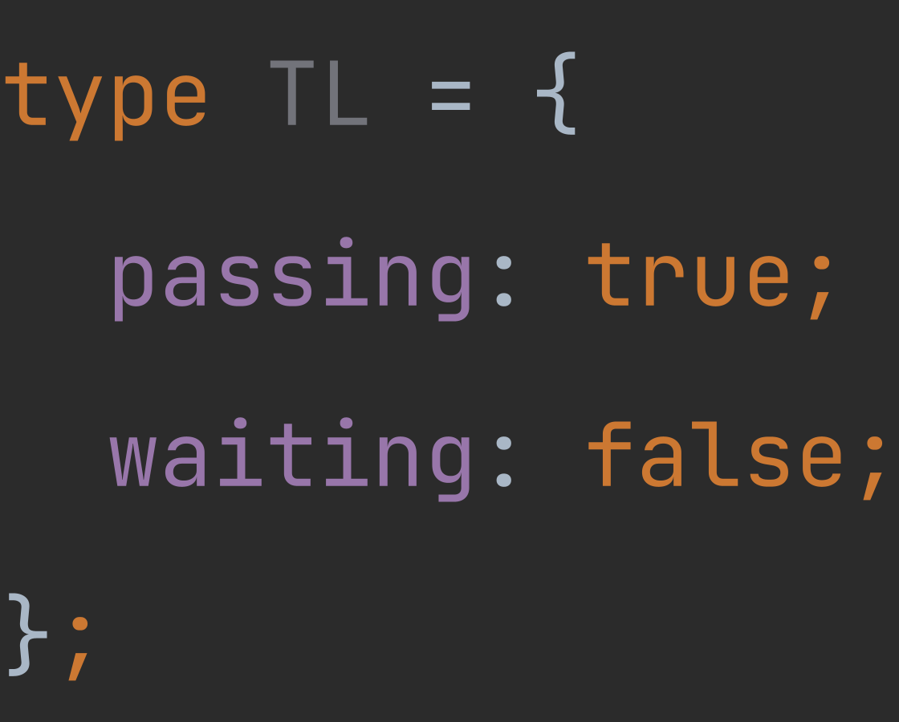
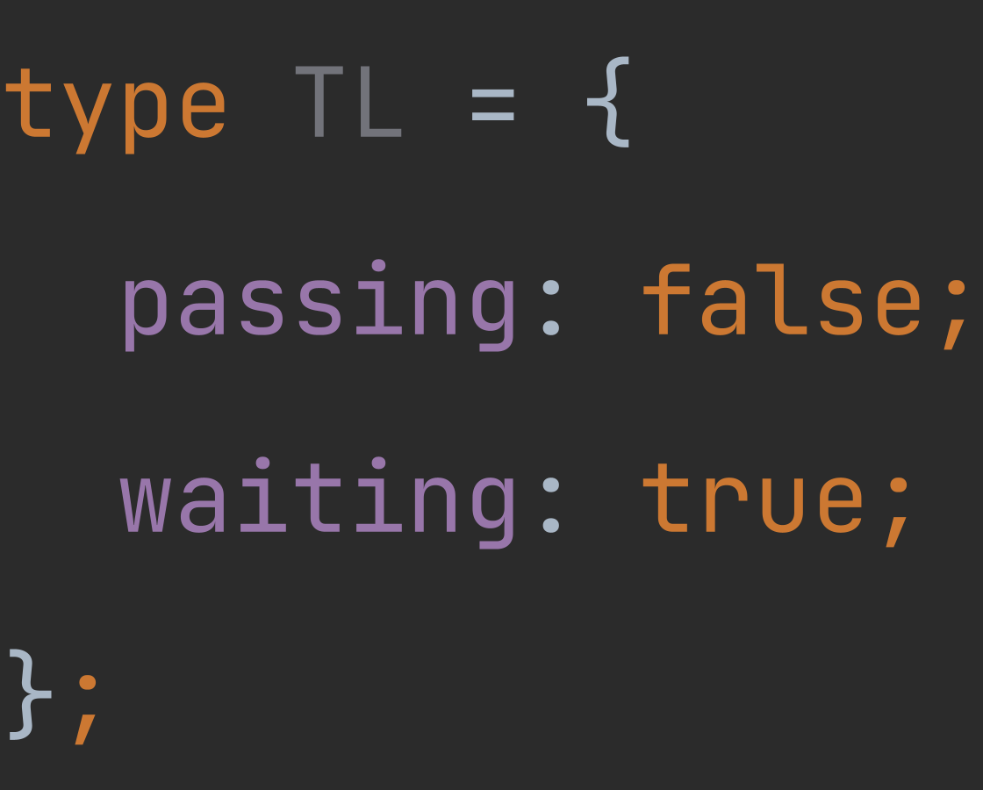
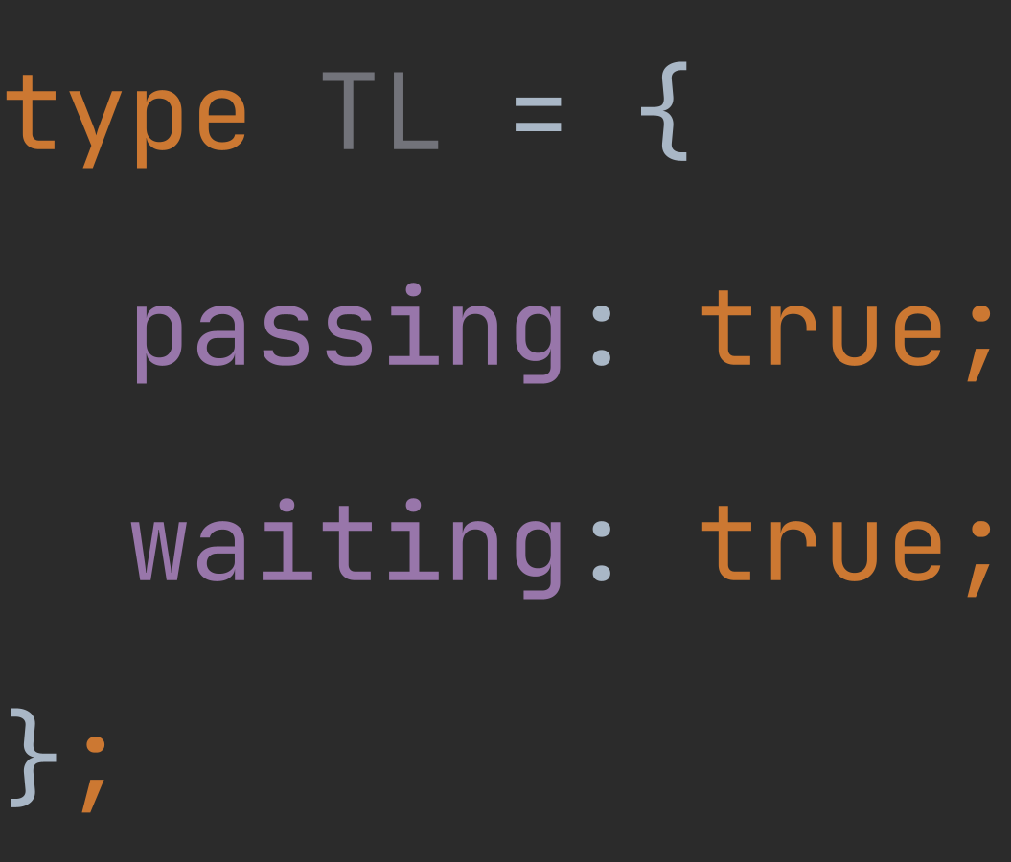

Slide 82
Notes:
Продемонстрировать решение с простой заменой на bool

Slide 84
Notes:
Продемонстрировать одинаковость

Slide 85
ISOMORPHIC
Notes:
Привести пример изоморфных функций

Slide 87


Slide 88
(boolean, boolean)

Slide 89
({true, false}, {true, false})
Notes:
Вернуться назад и показать что сами множества не важны, важна их размерность (для изоморфной) (bool заменить на строки)

Slide 90
(2, 2)

Slide 91
2 * 2

Slide 92
PRODUCT TYPE
2 * 2

Slide 93
boolean

Slide 94
true | false

Slide 95
1 | 1

Slide 96
1 + 1
Notes:
boolean

Slide 97
SUM TYPE
1 + 1
Notes:
boolean

Slide 98
Maybe<a> = 1 + a
Notes:
Функция принимающая опцианальный аргумент

Slide 99
1 + (1 * a)
Notes:
Светофор с таймером

Slide 100
1 + a
Notes:
Так это же Maybe

Slide 101
1 * 2 + 1 * 2
Notes:
Светофор, у каждого стейта есть признак улыбки

Slide 102
2 * (1 + 1)

Slide 103
2 * (1 + 1)
= 1 * 2 + 1 * 2

Slide 104
OTHER TYPES
Notes:
Void
Never
List тип l(a) = 1 + a * l(a)
Not Empty List

Slide 105
COMPLEXITY
Notes:
Создание ПО – сложный процесс. Каким образом можно бороться со сложностью? Привести пример разделения и соединения операций.
Программа как композиция простых функций. Startified design, testability, reasonability

Slide 106
PROPERTIES
Notes:
Показать свойства на примере негативных функций

Slide 107
TESTABILITY/REASONABILITY
Notes:
Head функция с Either

Slide 108
EXTENDABILITY
Notes:
Divide memo

Slide 109
TArgs

Slide 110
TReturn
TArgs

Slide 111
TReturn
TArgs

Slide 112
TReturn
TArgs
f()

Slide 113
TReturn
TArgs

Slide 114
TReturn
TArgs

Slide 115
PARTIAL FUNCTION
TReturn
TArgs
Notes:
Источник дефектов (компиляция пройдет но результат будет сайдэффектом)

Slide 116
TReturn
TArgs

Slide 117
TReturn
TArgs

Slide 118
DIRECTIONALITY
TReturn
TArgs

Slide 119
DIRECTIONALITY
TReturn
TArgs
Notes:
Пример с head

Slide 120
TReturn
TArgs

Slide 121
TArgs (domain)
TReturn (codomain)

Slide 122
TArgs (domain)
TReturn (codomain)

Slide 123
TArgs (domain)
TReturn (codomain)
(image)
Notes:
Привести в пример такой функции (n: number) => true
Образ или тень

Slide 124
TArgs (domain)
TReturn (codomain)
(image)
Notes:
Функция прибавляющая к числу 2

Slide 125
INVERTABILITY
(image)
Notes:
Привести пример с инверсией функции прибавляющей 2

Slide 126
INVERTABILITY
(image)
Notes:
Не является

Slide 127
INVERTABILITY
(image)
Notes:
Не является

Slide 128
INVERTABILITY
(image)
Notes:
Не является

Slide 129
INVERTABILITY
(image)
Notes:
Не является

Slide 130
ABSTRACTION
(image)

Slide 131
MODELING
(image)

Slide 132
INVERTABILITY
(image)

Slide 133
INVERTABILITY

Slide 134
ISOMORPHISMS

Slide 135
===
Notes:
Это может быть полезно при рефакторинге (когда менее понятное заменяется более понятным)
Это может быть полезно при моделировании реальных объектов и требований

Slide 136
PRACTICAL VIEW

Slide 137
(actual scenario)
(result, error)
Notes:
Пример неточного моделирования с getFromApi('/users‘)

Slide 138
(result, error)
side-effect
Notes:
Придется использовать либо partial function (assertion)

Slide 139
(result, error)
side-effect
Notes:
Либо явно или неявно приводить к одним и тем же сценариям
Система будет игнорировать не консистентные состояния
Увеличение тестовых сценариев
Пространство для дефектых состояний (след. слайд)

Slide 140
(result, error)
side-effect

Slide 141
(actual scenario)
result + error
Notes:
Пример неточного моделирования с getFromApi('/users‘)

Slide 142
FURTHER DEVELOPMENT
Notes:
Что по поводу дальнейшего развития данного функционала? Привести пример добавленных требований. Обратить внимание на то что для добавления поведения нам приходится менять уже существующий код

Slide 143
CATEGORY
Notes:
category is an embarrassingly simple concept. A category consists of objects and arrows that go between them

Slide 150
Notes:
Arrows compose, so if you have an arrow from object 𝐴 to object 𝐵, and another arrow from object 𝐵 to object 𝐶, then there must be an arrow — their composition — that goes from 𝐴 to 𝐶.

Slide 151
Notes:
Id морфизм

Slide 152
A
B
C
Notes:
Пример с массивом строк и первой строкой и кол-ве символов

Slide 153
A
B
C
f
g

Slide 154
A
B
C
f
g
Notes:
Id морфизмы

Slide 155
A
B
C
f
g
g * f
Notes:
Привести пример такой композиции

Slide 156
ASSOCIATIVE
Notes:
category is an embarrassingly simple concept. A category consists of objects and arrows that go between them

Slide 162
f
g
h

Slide 163
h * g
f
g
h
g * f

Slide 164
h * g
f
g
h
g * f

Slide 165
h * g
f
g
h
g * f

Slide 166
h * g * f

Slide 167
h * g * f = h * (g * f)

Slide 168
h * g * f = h * (g * f) = (h * g) * f
Notes:
Привести пример на композиции

Slide 169
CATEGORY
Notes:
To summarize: A category consists of objects and arrows (morphisms). Arrows can be composed, and the composition is associative. Every object has an identity arrow that serves as a unit under composition.

Slide 170
CATEGORY
Notes:
To summarize: A category consists of objects and arrows (morphisms). Arrows can be composed, and the composition is associative. Every object has an identity arrow that serves as a unit under composition.

Slide 171
CATEGORY
Notes:
To summarize: A category consists of objects and arrows (morphisms). Arrows can be composed, and the composition is associative. Every object has an identity arrow that serves as a unit under composition.

Slide 172
CATEGORY
Notes:
To summarize: A category consists of objects and arrows (morphisms). Arrows can be composed, and the composition is associative. Every object has an identity arrow that serves as a unit under composition.

Slide 173
CATEGORY
Notes:
To summarize: A category consists of objects and arrows (morphisms). Arrows can be composed, and the composition is associative. Every object has an identity arrow that serves as a unit under composition.

Slide 174
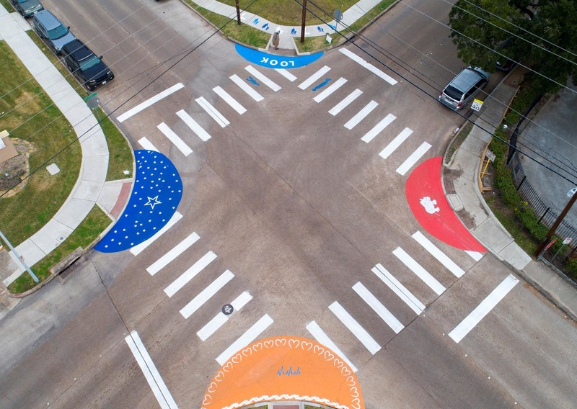

Slide 175
Notes:
Мы решаем проблемы разбивая её на мелкие подпроблемы

Slide 176
Notes:
Мы решаем проблемы разбивая её на мелкие подпроблемы

Slide 177
Notes:
Мы решаем проблемы разбивая её на мелкие подпроблемы

Slide 178
Notes:
Мы решаем проблемы разбивая её на мелкие подпроблемы

Slide 179
Notes:
Мы решаем проблемы разбивая её на мелкие подпроблемы

Slide 180
Notes:
Мы решаем проблемы разбивая её на мелкие подпроблемы

Slide 181
Notes:
Мы решаем проблемы разбивая её на мелкие подпроблемы

Slide 182
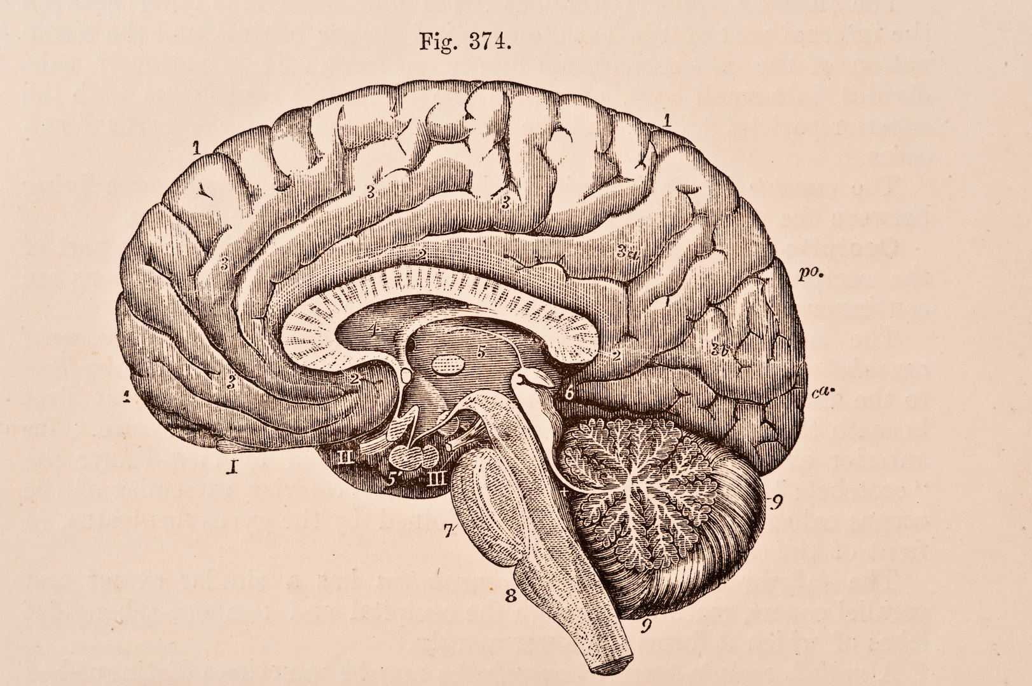
Notes:
This process of hierarchical decomposition and recomposition is not imposed on us by computers. It reflects the limitations of the human mind
We often describe some piece of code as elegant or beautiful, but what we really mean is that it’s easy to process by our limited human minds

Slide 183


Slide 189
A
B
C

Slide 190
≥
A
B
C

Slide 191
≥
≥
A
B
C

Slide 192
≥
≥
A
B
C
≥

Slide 193
≥
≥
A
B
C
≥

Slide 194
1
-3
2

Slide 195
1
-3
+ 1
2

Slide 196
1
-3
+ 1
- 5
2

Slide 197
1
-3
+ 1 - 5
+ 1
- 5
2

Slide 198
1
-3
+ 1 - 5
+ 0
+ 1
- 5
2

Slide 199
NUMBER

Slide 200
NUMBER

Slide 201
NUMBER

Slide 202
NUMBER

Slide 203
NUMBER
Notes:
Привести пример моноида (сумма чисел, произведение чисел, конкатинация строк)

Slide 204

OBJECT
Notes:
Язык javascript позволяет композировать функции возвращающие любые значения. Это в сущности делает простым построение расширяемого ПО (куча библиотек тому доказательство). Но конечно крайне сильно страдает структурная ценность таких продуктов

